Slide 1
OLTRE LE NUVOLE DI PUNTI E LA REALTA’ VIRTUALE
METODI E TECNOLOGIE INNOVATIVE PER LA TUTELA E LA PROMOZIONE DEL PATRIMONIO CULTURALE
Laura Pizzol Virtualgeo srl

Slide 2
L’AZIENDA - VIRTUALGEO SRL
Ha più di 20 anni di esperienza nei settori della Geomatica e della Comunicazione
Ha sempre investito nella ricerca e nello sviluppo di nuovi metodi operativi e tecnologie con lo scopo di raggiungere un livello di eccellenza nei servizi di rilievo -> Advanced 3D (fedele al reale, fotogrammetrico, informativo)

Slide 3
IL CONCETTO DI ADVANCED 3D Il BIM del patrimonio storico, archeologico e architettonico
Premessa: la conoscenza morfometrica e fotogrammetrica, combinata con la ricerca storica, sono requisiti indispensabili per la protezione e il recupero di beni storici, architettonici e , più in generale, culturali
BIM - Building Information Modelling, non è pienamente adeguata a causa della sua rappresentazione semplificata dei modelli tridimensionali (modellazione solida)
Le attività di ricerca applicata di Virtualgeo, in linea con le direttive della Commissione Europea del progetto Reflective 7 - Horizon 2020, hanno dato vita al GeomaticsCube Ecosystem (tecnologie per la produzione, l'organizzazione e l'utilizzo dei modelli Advanced 3D)

Slide 4
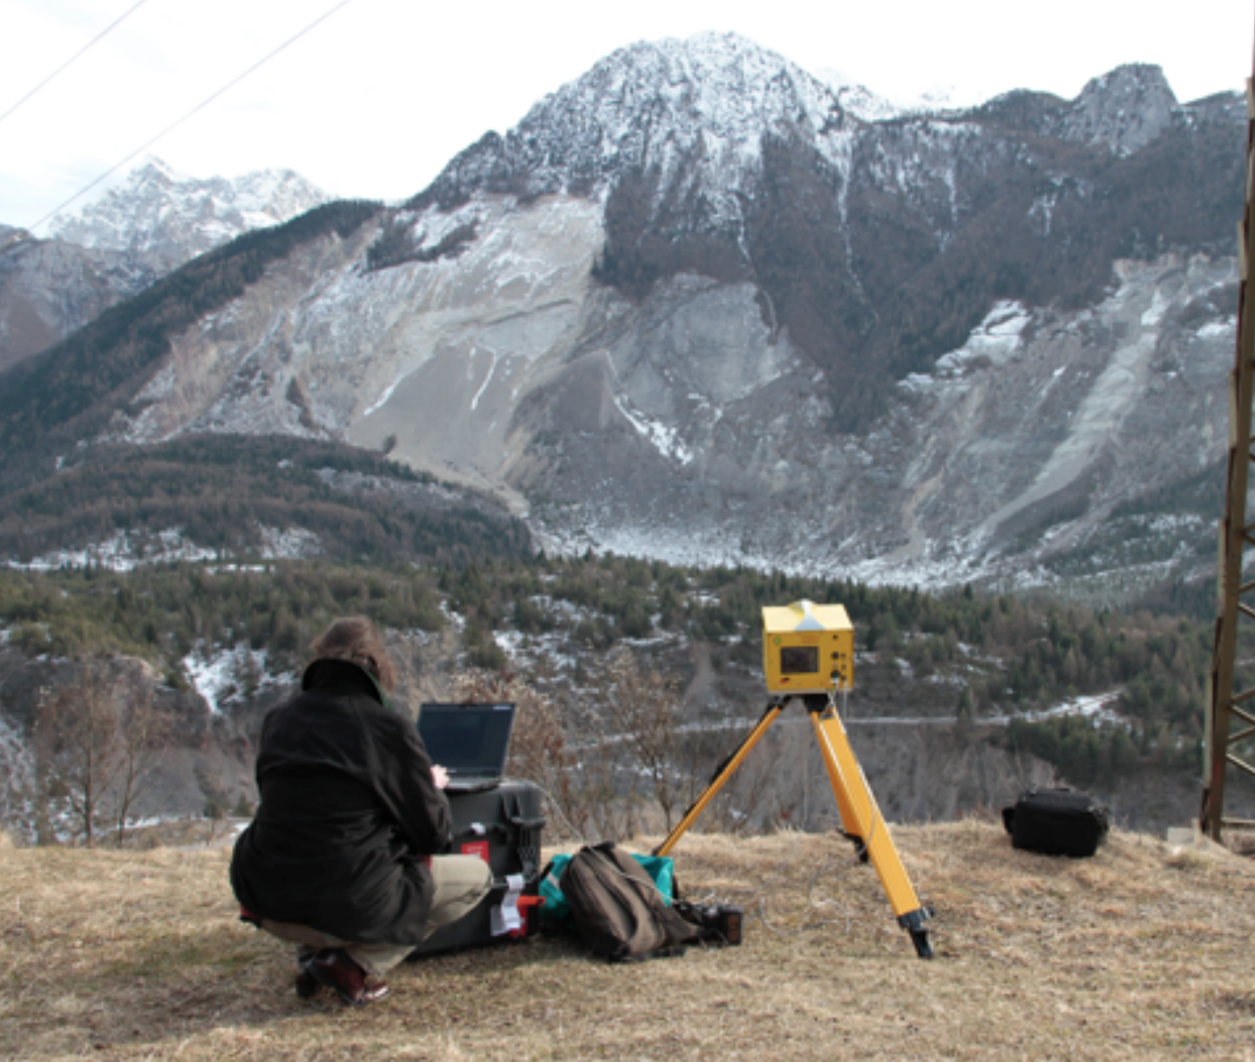
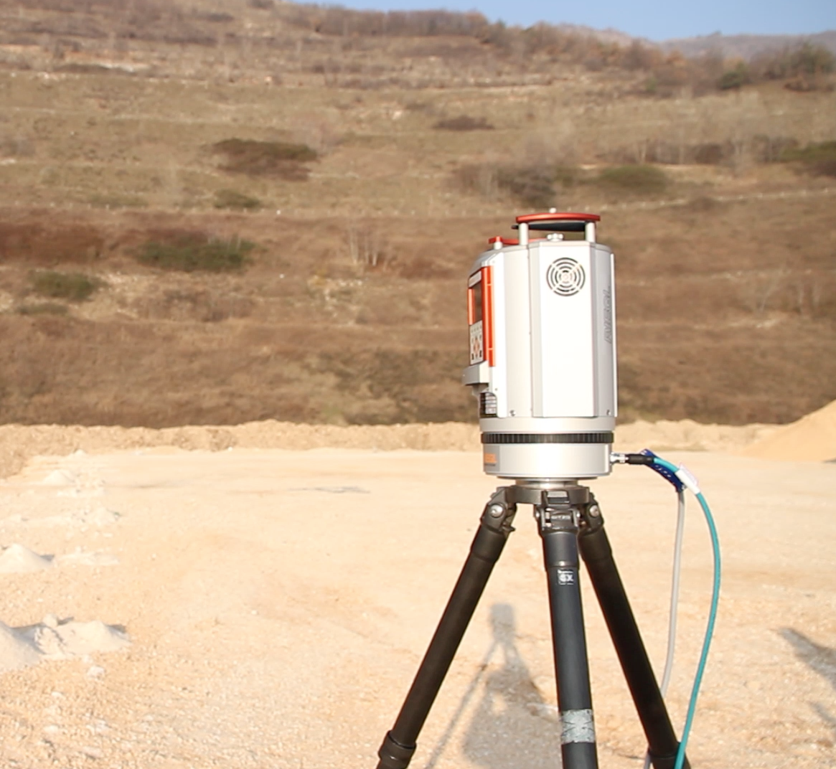
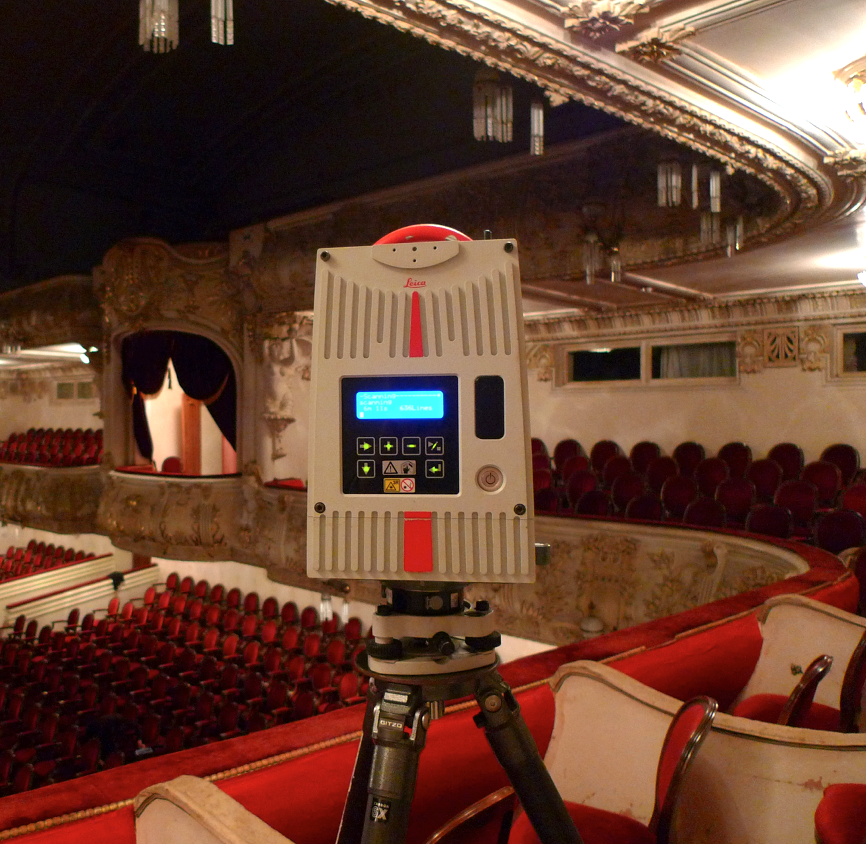
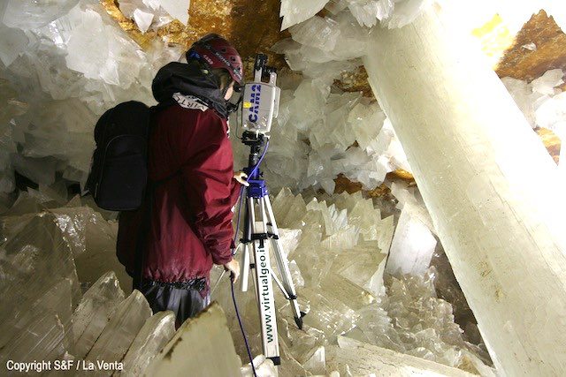
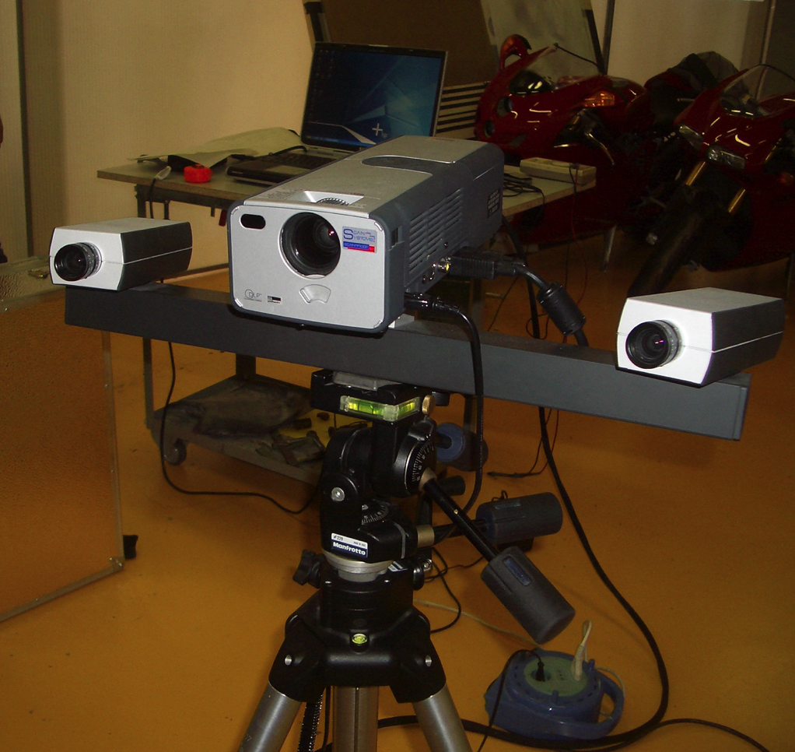
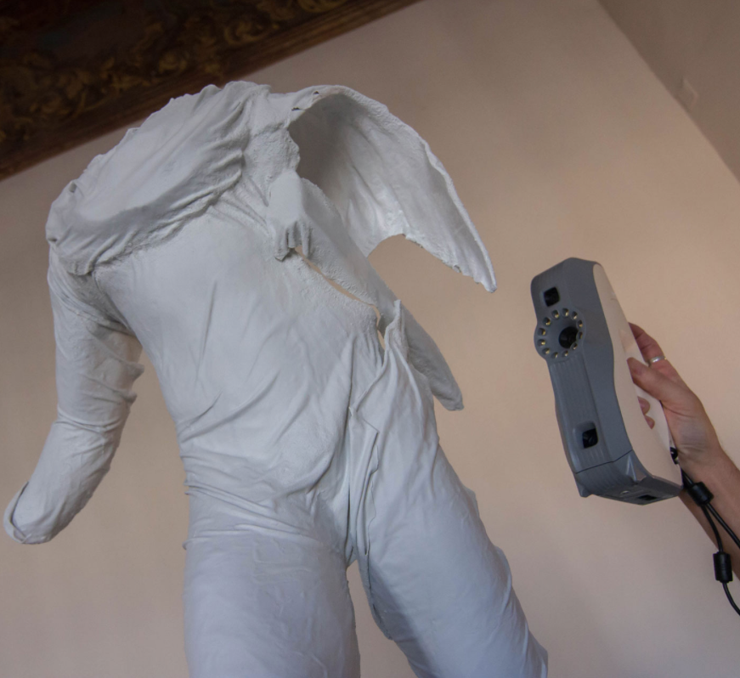
PRIMO PASSO – AQUISIZIONE DEI DATI Il rilievo con gli strumenti laser scanner
TEMPO DI VOLO
DIFFERENZA DI FASE
TRIANGOLAZIONE (LUCE LASER O STRUTTURATA)
precisione ± 3 mm fino a 20 m - ha una portata di oltre 1 km
consigliato per le indagini a cielo aperto di grandi aree
precisione ± 0.5 mm fino a 20 m - ha una portata di circa 200 m
architettura, archeologia e ambienti ipogei
precisione da 0.05 a 0.1 mm – portata fino a 1 m
statue, capitelli, oggetti di design, ecc...

Slide 5
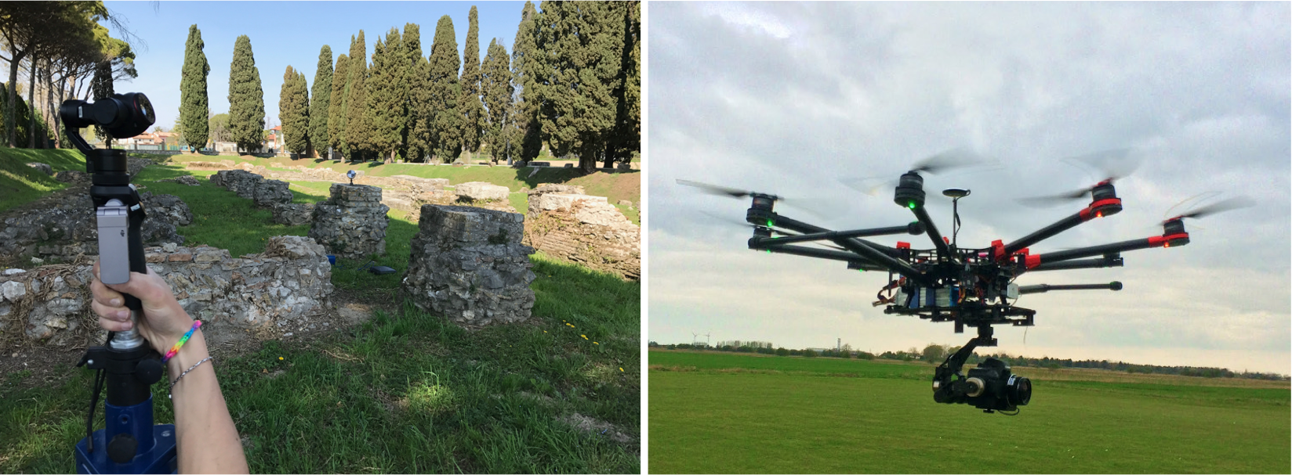
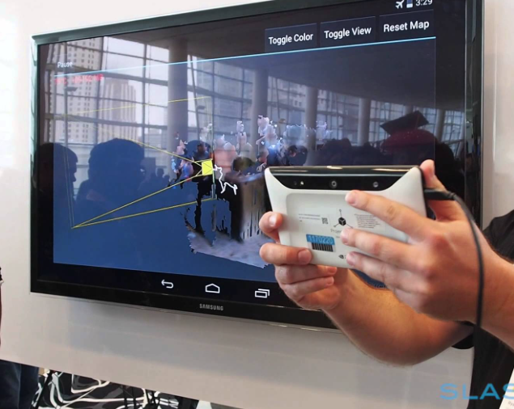
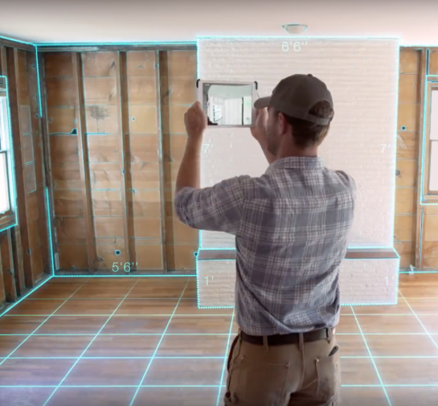
PRIMO PASSO – AQUISIZIONE DEI DATI Il rilievo con gli strumenti a basso costo
GEOMETRIA EPIPOLARE (o della visione stereoscopica)
Project Tango, ARCore, …
I rilievi terrestri o aerei a basso costo, ottenuti da un insieme di fotografie, rendono queste tecnologie potenzialmente disponibili a tutti
Mapping ambientale per AR (Augmented Reality) o MR (Mixed Reality) o per creare un modello 3D di un interno di casa
Adeguato per BIM
Non è sufficientemente accurato per generare Advanced 3D (alcuni centimetri)

Slide 6
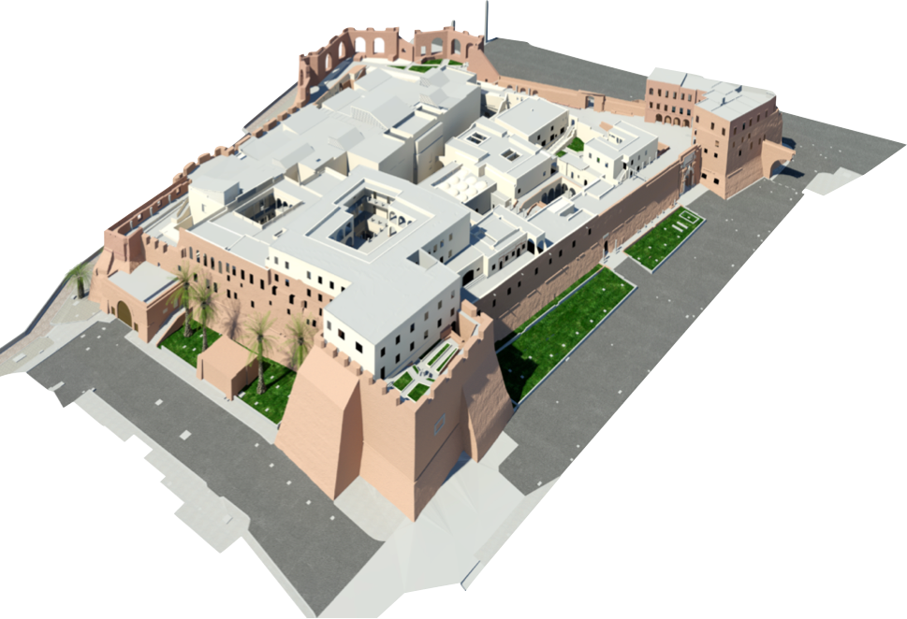
ADVANCED 3D – PROCESSO DI MODELLAZIONE
CASTELLO ROSSO DI Tripoli - LIBIA
Scansioni: 1123 Punti 3D ∼ 45.700.000.000
Spazio HD: 360 GB
Poligoni 3D: 984.073
Layers: 5660
Spazio HD: 64 MB

Slide 7
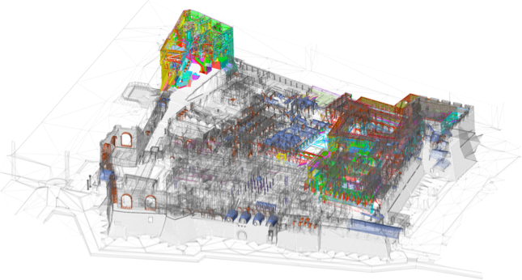
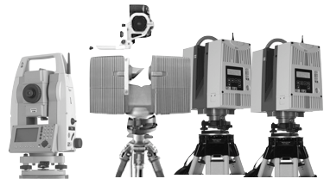
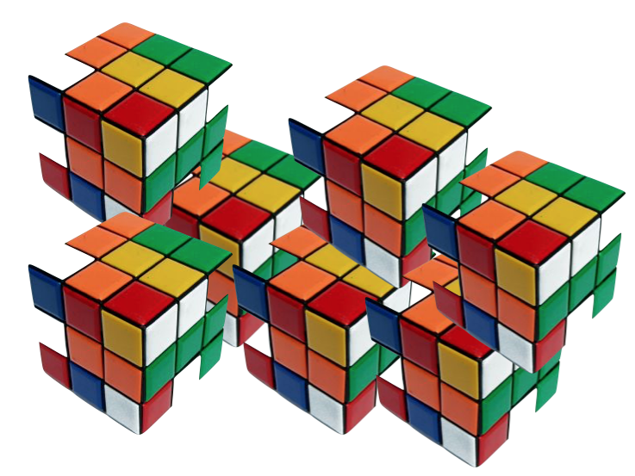
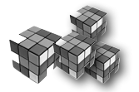
ADVANCED 3D – PROCESSO DI MODELLAZIONE
CASTELLO ROSSO DI Tripoli - LIBIA
Segmentazioni Principali: 1018
Segmentazioni Secondarie: 5802
Scansioni: 1123
Poligoni 3D: 984.073
Layer: 5660
Spazio HD: 64 MB
(5625 volte < a 360 GB)
X Y Z
globale
Poligonali: 55
Target: 1252
Punti 3D ∼ 45.700.000.000
Spazio HD: 360 GB
Stanze: 1018

Slide 8
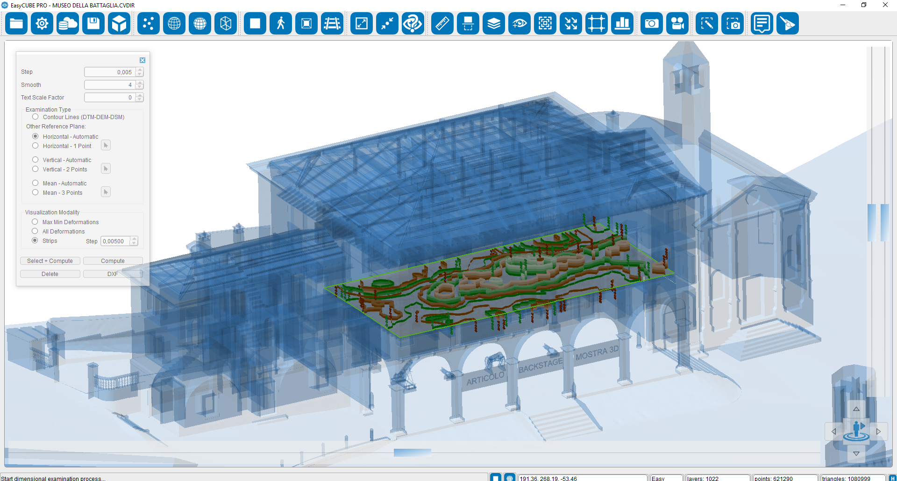
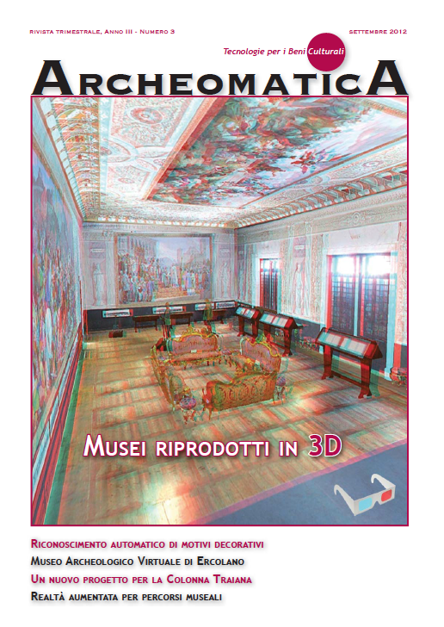
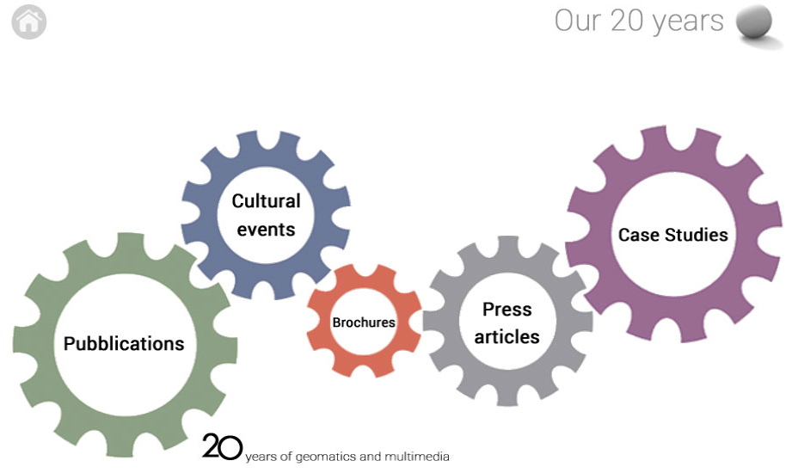
ADVANCED 3D - CARATTERISTICHE
LIM - Lidar Information Model: riproduce fedelmente la realtà e permette di implementare le capacità metrologiche (indagini fuori piombo, sporgenze, depressioni, irregolarità delle pareti e del pavimento) e la possibilità di monitorare la geometria nel tempo
Validazione
Modello 3D
www.virtualgeo.eu

Slide 9
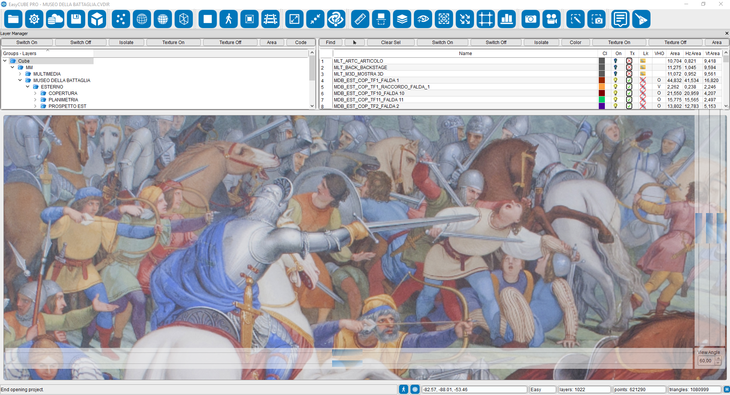
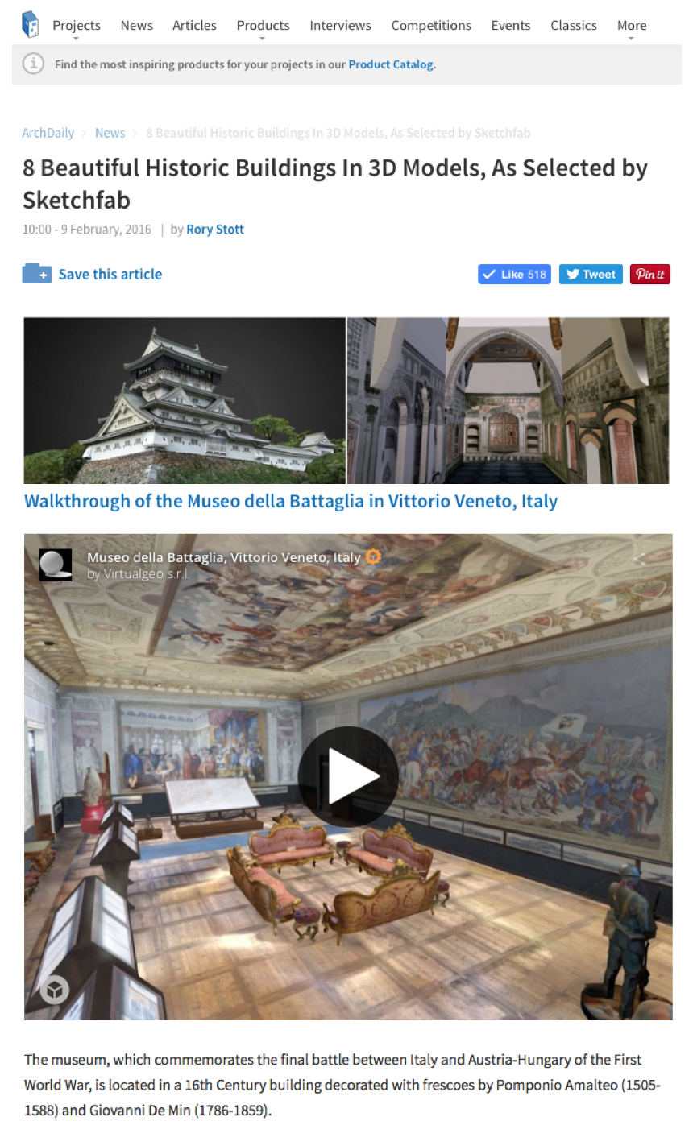
ADVANCED 3D - CARATTERISTICHE
PDM - Photo 3D Model: su manufatti storici e artistici è importante la corretta associazione di proprietà cromatiche e dei materiali sulla rappresentazione tridimensionale, consentendo di effettuare indagini metriche e/o segmentazioni aggiuntive per associare informazioni di diversa natura quali: aspetto materico, deterioramento, cedimenti, stratigrafia e dati temporali
8 migliori edifici storici, come modelli 3D, selezionati da Sketchfab

Slide 10
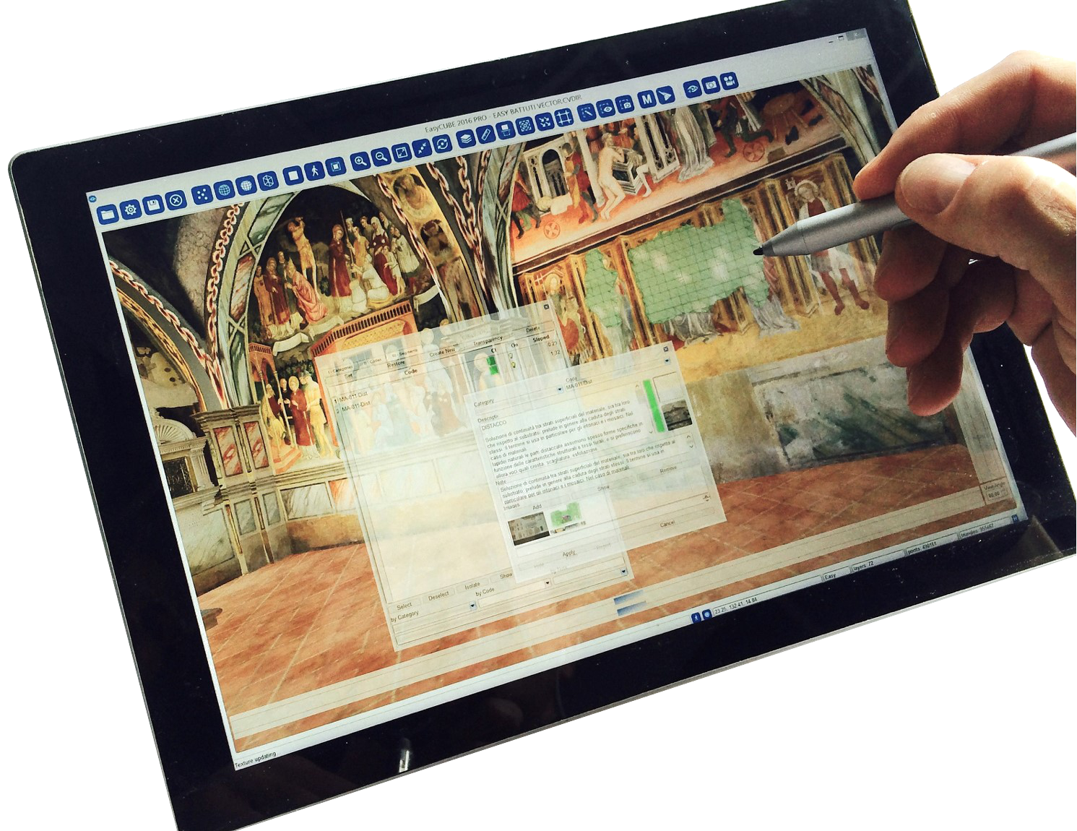
ADVANCED 3D – SCENARI D’IMPIEGO
Modelli 3D Informativi: I modelli 3D possono essere arricchiti con ulteriori informazioni tecniche, scientifiche o cronologiche (anche geolocalizzate con punti di interesse), al fine di renderli informativi e multimediali per supportare le attività di progettazione, la futura manutenzione e l’intrattenimento
Nuovi orizzonti e prospettive: Il modello 3D informativo richiederà nuove generazioni di esperti nel campo del patrimonio culturale e della promozione. Gli architetti, gli archeologi, gli ingegneri, ecc., potranno produrre autonomamente modelli 3D e arricchirli con conoscenze e contenuti che i tradizionali rilevatori non possiedono

Slide 11
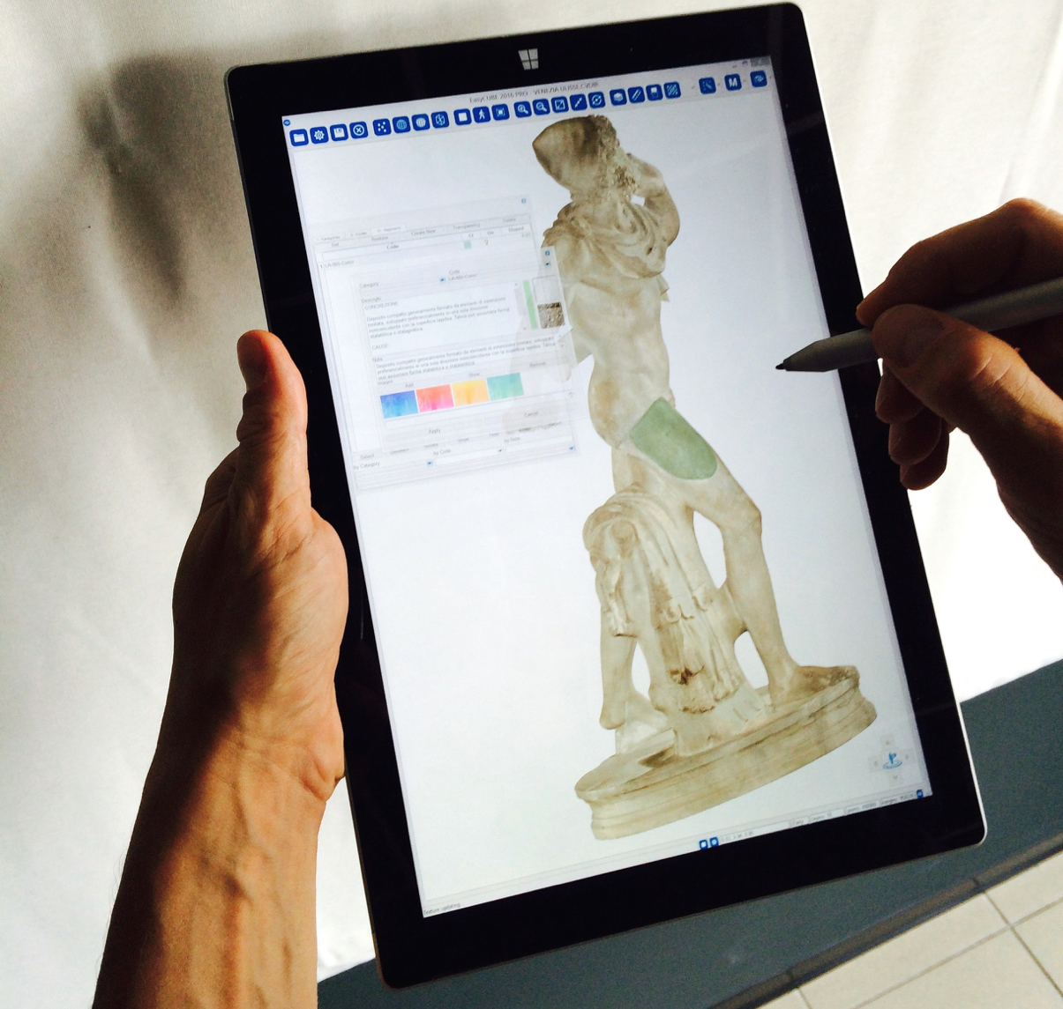
ADVANCED 3D – FRUIZIONE DEI MODELLI
OPERATORI NEL SETTORE DEI BENI CULTURALI
ISTITUTI CULTURALI E PUBBLICO
Esperti, studenti delle professioni dei beni culturali, professionisti e imprese
La tecnologia può essere migliorata e arricchita con il contributo umanistico di questo tipo di professionisti
Il pubblico culturale (educatori, turisti, appassionati) può usufruire di rappresentazioni 3D rigorose, semantiche e multimediali
ECH - Edutainment for Cultural Heritage: piattaforma che è già stata testata in varie mostre

Slide 12
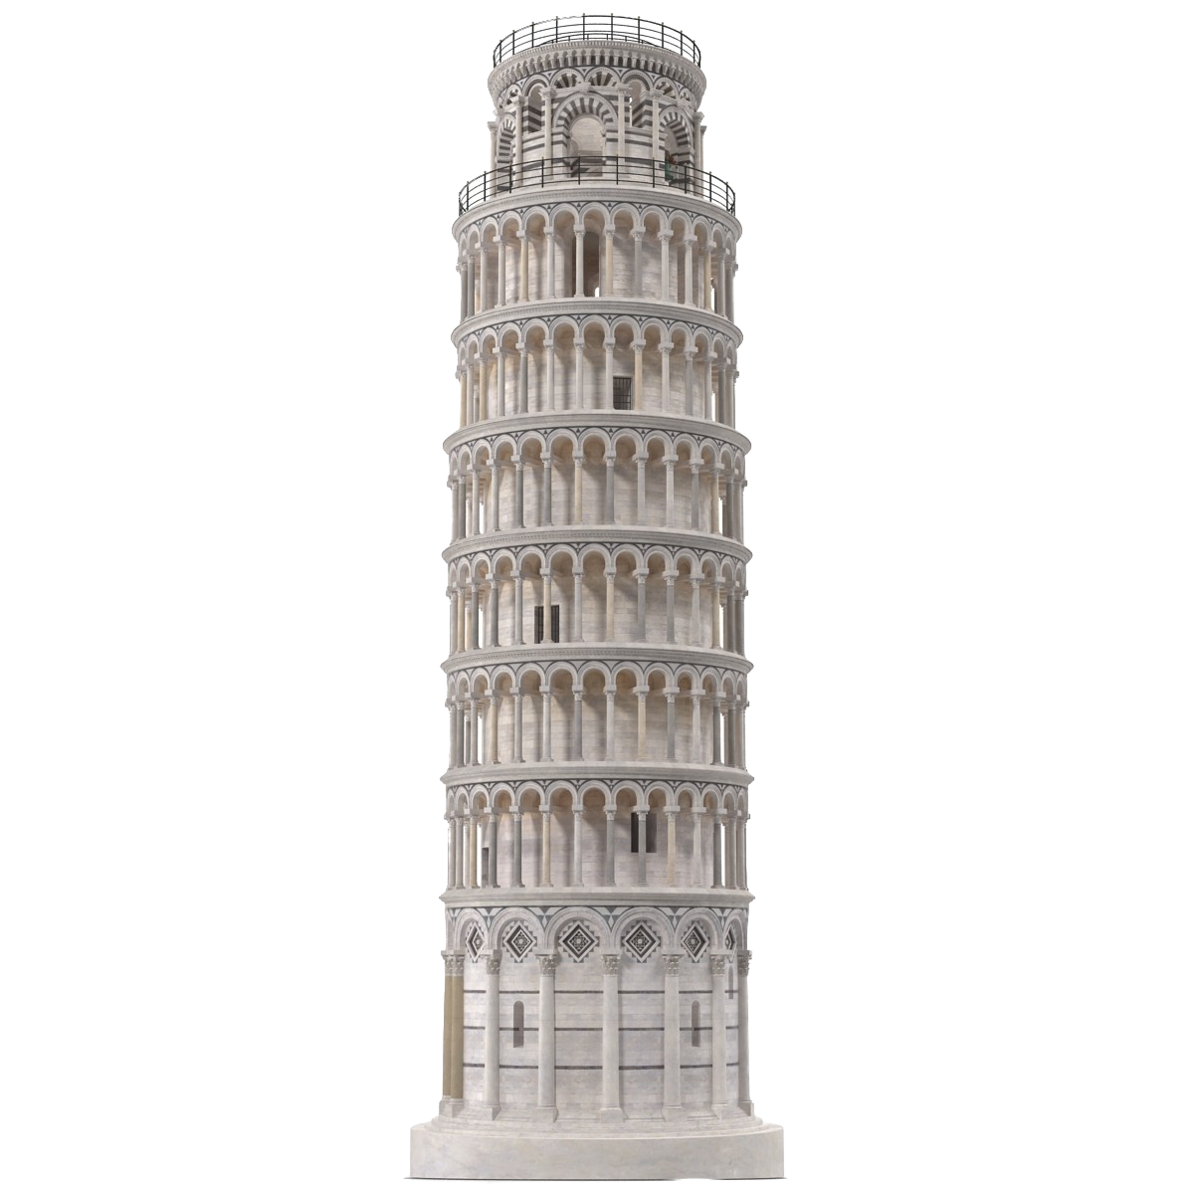
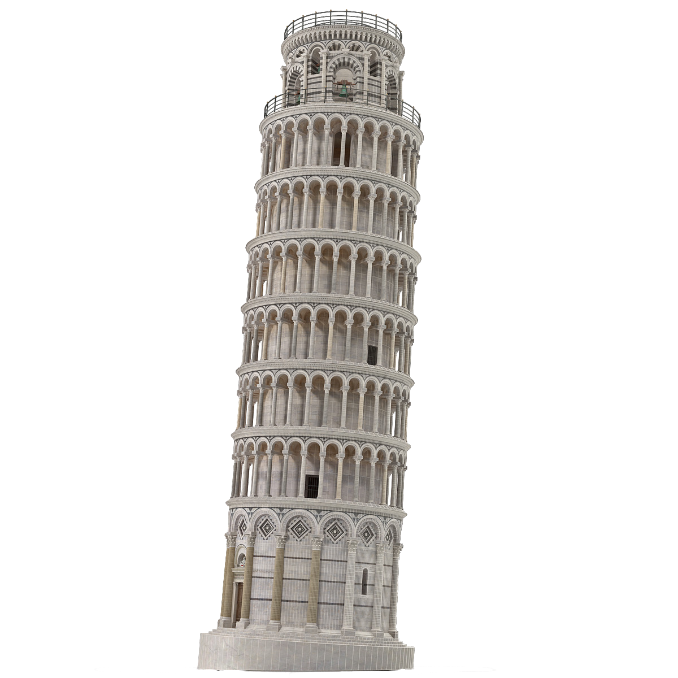
3D PER I BENI CULTURALI – GLI APPROCCI Come approcciare la modellazione e la gestione dei beni culturali?
APPROCCIO MISTO
BIM / HBIM
Advanced 3d
la capacità di connettere il modello 3D a un database di informazioni può essere utilizzato per integrare ed arricchire le rappresentazioni HBIM esistenti con i modelli Advanced 3D delle parti più importanti che possono essere oggetto di studio (vale a dire aree affrescate da ripristinare, studio di problemi strutturali, ecc.) rendendo queste due tecnologie complementari e non necessariamente in conflitto
Adeguato se si necessita di un modello schematico 3D e si può intervenire senza conoscere la morfologia dell'oggetto
Necessario se si desidera eseguire operazioni di metrologia e monitoraggio geometrico: come il BIM è semantico, ma consente anche di rappresentare il modello con un alto livello di dettaglio

Slide 13
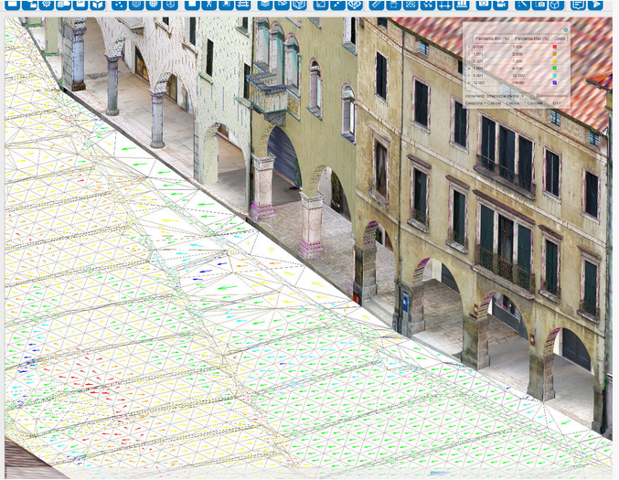
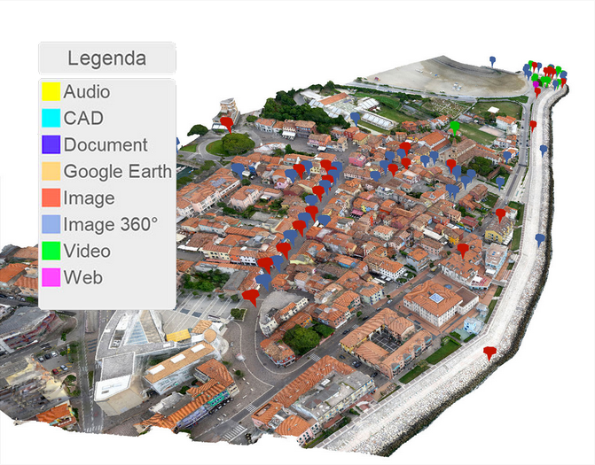
IL CORSO – EASYCUBE PRO
Validazione del modello 3D
Misurazioni
Sezioni
Indagini dimensionali
Slope arrows
Drop planes
Calcolo volumi
Simulazioni visive (immagini e video)
Segmentazioni
Database multimediale georeferenziato

Slide 14
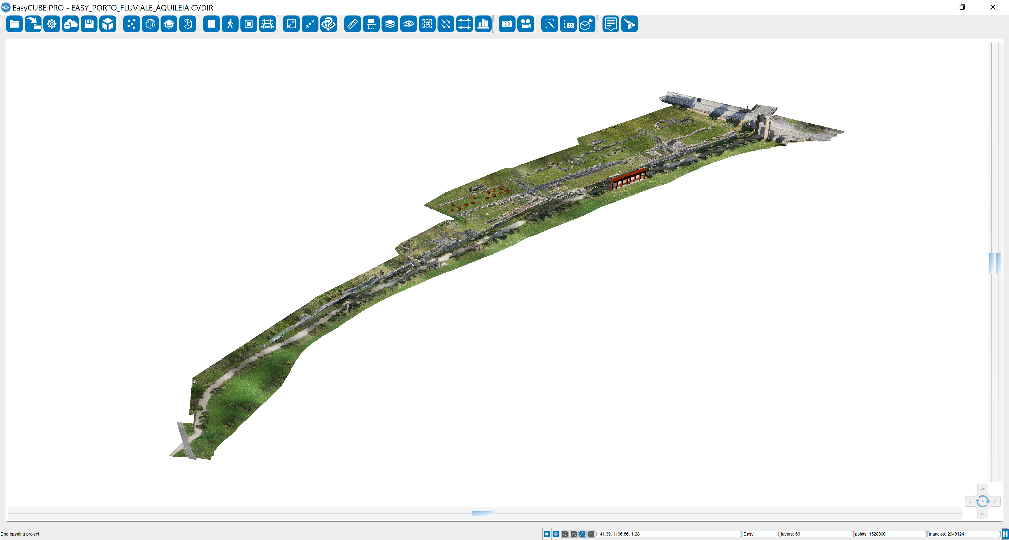
CORSO – PORTO FLUVIALE DI AQUILEIA
EasyCUBE PRO
Area rilevata: 2,2 Ettari (22.358 m²)
Area strutture murarie: 2.677 m²
Numero Poligoni: 3 Milioni (97% strutture murarie)
Numero Layer: 66

Slide 15
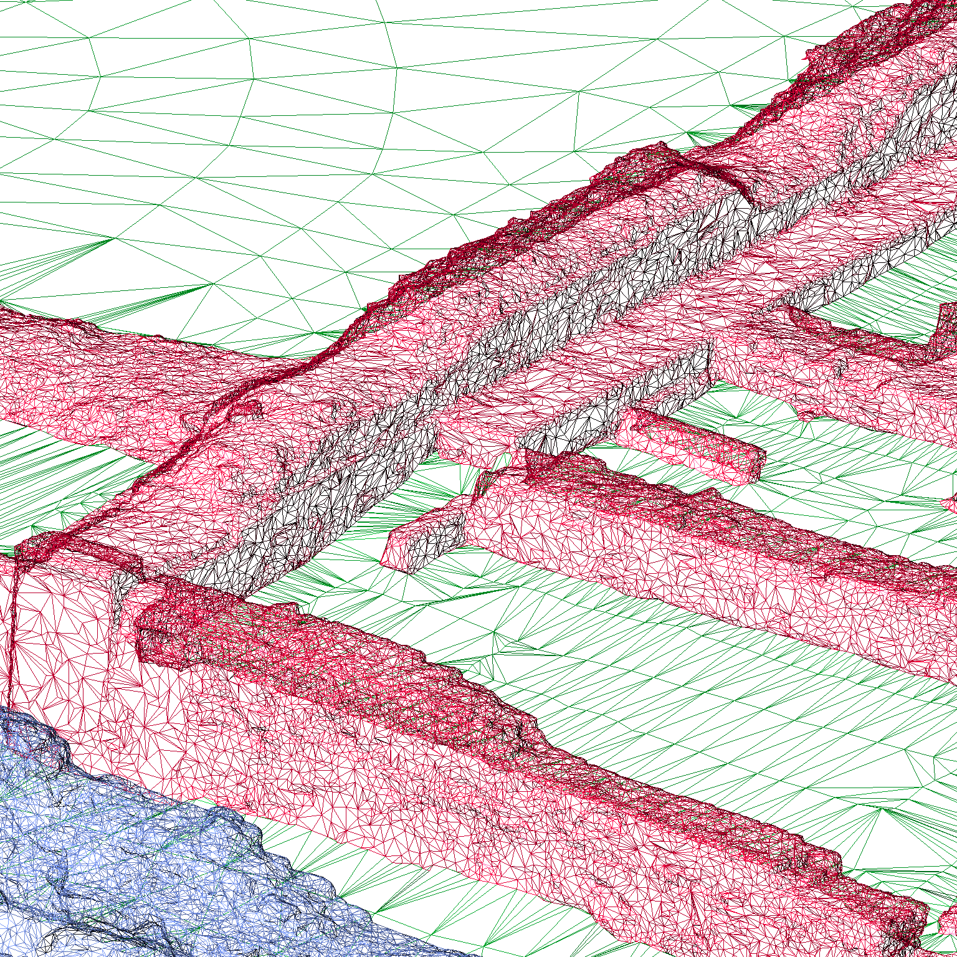
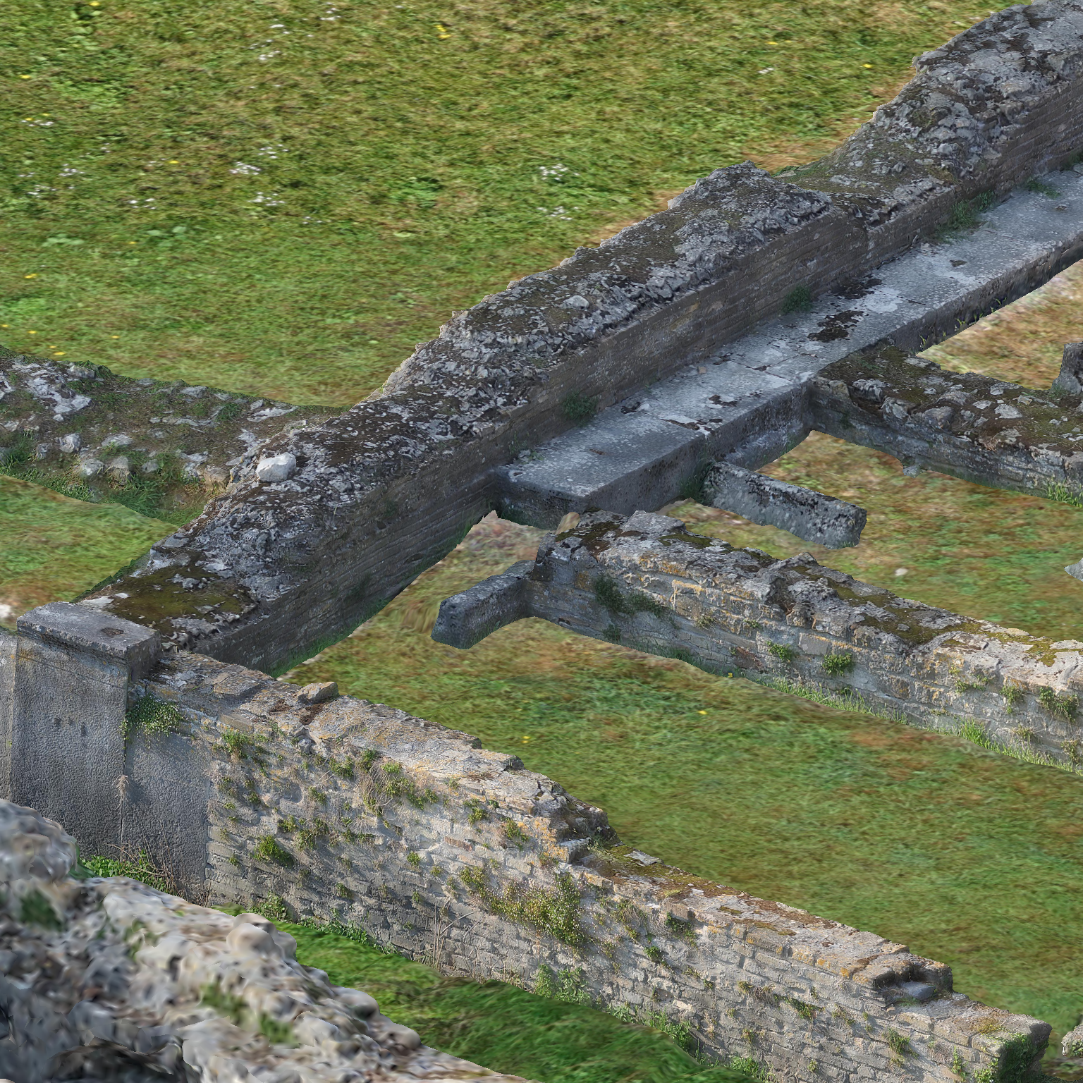
CORSO – PORTO FLUVIALE DI AQUILEIA
DIFFERENTI LIVELLI DI DETTAGLIO 3D (LIM e PDM)
Drone / Laser Scanner
Drone
Drone
Laser Scanner
Laser Scanner
LIM
PDM

Slide 16
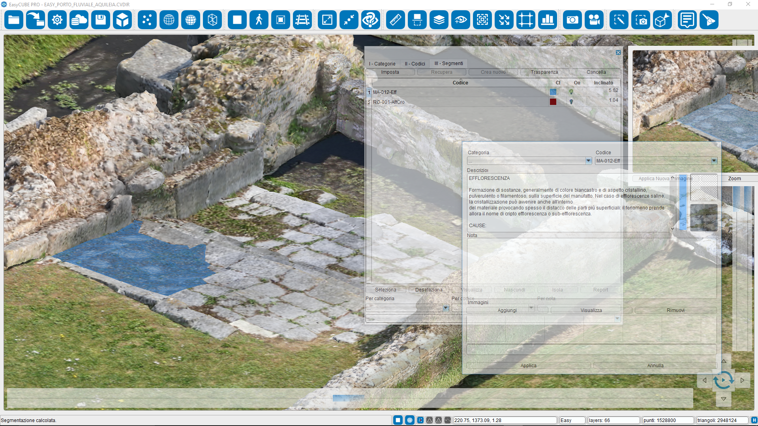
CORSO – ESEMPIO DI SEGMENTAZIONE 1
Libreria:
Categorie/Codici

Slide 17
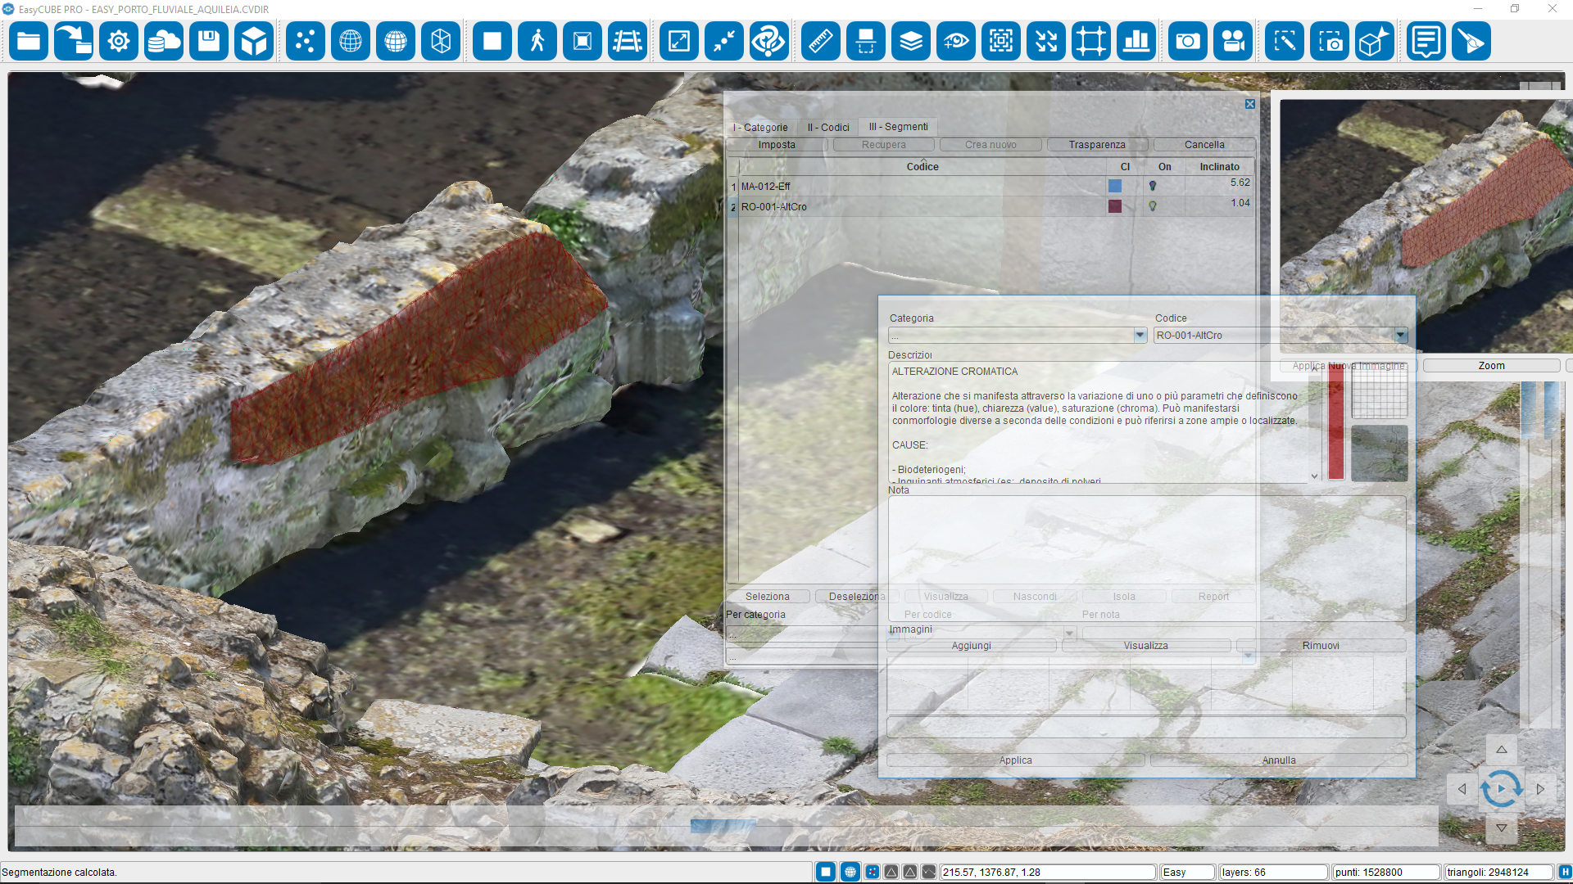
CORSO – ESEMPIO DI SEGMENTAZIONE 2
Segmentazione

Slide 18
Per approfondimenti sulle tecnologie: www.geomaticscube.com

